Slide 1



Slide 2
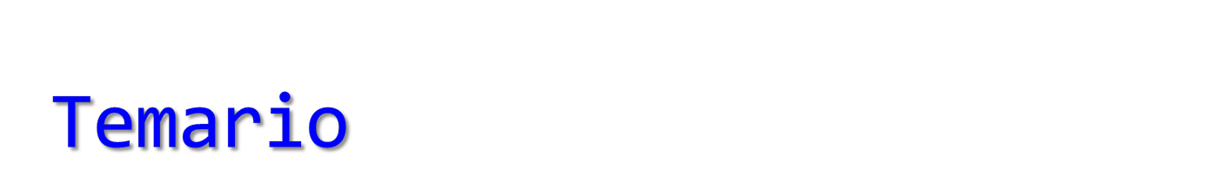
Introducción
Requisitos de la Gestión de Memoria
  Relocalización
  Protección
  Compartición (Sharing)‏
  Organización Lógica
  Organización Física
Gestión de Memoria Simple
  Partición Fija
  Partición Dinámica
  Paginación Simple
  Segmentación Simple
Ejemplo: Intel Pentium

Slide 3

Es la tarea llevada a cabo por el SO y el hardware para acomodar múltiples procesos en memoria principal
Si sólo pocos procesos pueden mantenerse en memoria principal, entonces mucho del tiempo todos los procesos estarán esperando por I/O y el CPU estará ocioso

Slide 4
Así, la memoria necesita ser asignada eficientemente, a fin de introducir tantos procesos en la memoria como sea posible
En la mayoría de los esquemas, el kernel ocupa alguna porción fija de memoria principal y el resto es compartido por múltiples procesos

Slide 5
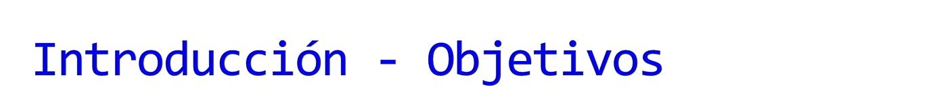

Memoria: Recurso escaso y compartido (Multiprogramación)‏
Poca memoria para los muchos procesos que quieren ejecutarse
P1
?
P4
Memoria
Principal
P5
P2
P6
P3
Gestión eficiente
Caché
OBJETIVOS
Principal
Proteger
Compartir
Organización eficiente
Reubicación de procesos
Secundaria
Física
lineal
segmentada
Lógica

Slide 6

Program principal;
var
Vector1: array [0..$FFF] of byte := (23,43,…,53);
Vector2: array [0..$4FF] of byte;
begin
...
if Vector1[0] = Vector2[0]
then Subrutina;
...
end.
Programa
Fuente 1
Compilador
Programa
Objeto n
Programa
Objeto 2
Programa
Objeto 1
$5000 …
$5030 cmp $9000,$A000
$5036 bnz $503E
$503A bsr $5200
$503E …
$5200 (codigo de subrutina)‏
…
$9000 (valores de vector1)‏
…
$A000 (valores de vector2)‏
…
Enlazador
¿
Fichero
Ejecutable
?
Memoria
Cargador
Proceso
Código de máquina

Slide 7

Fichero ejecutable ≈ UNIX
$0000
Nº mágico
CP inicial
Inicio
Tamaño
Cabecera
---------
Código
$1000
$4000
Tabla secciones
Var. Inic.
$5000
$1000
$1000
Var. No Inic.
$500
Código máquina
Var. No Inic.
---------------
-------
-------
$5000
Tabla Símbolos
$8000
$2000
Variables
inicializadas
Secciones
.....
Otras secciones
¡ Algunas secciones no ocupan espacio en el fichero ejecutable y sí en memoria !
$8000
Tabla símbolos
(depurador)‏

Slide 8
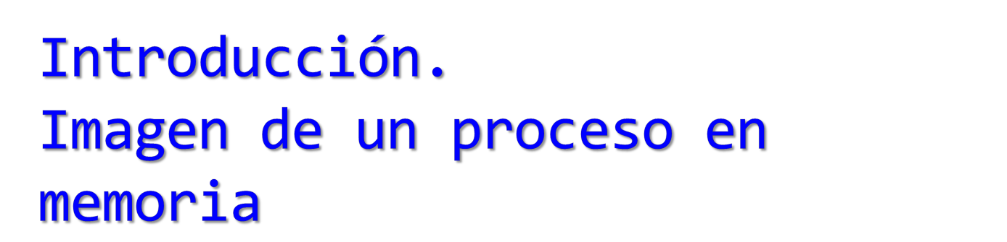
Fichero ejecutable ≈ UNIX
Imagen de un proceso
?
$0000
Nº mágico
$0000
Código máquina
CP inicial
---------
Memoria
$4000
Variables
inicializadas
$0000
S.O.
Tabla secciones
$1000
Código máquina
P1
$5000
Variables no
inicializadas
“0”
P2
$5000
Variables
inicializadas
$yyyy
Pn
$5500
Memo. Dinámica
Pila
.....
Otras secciones
$xxxx
P4
$8000
Tabla símbolos
(depurador)‏
CPU
P1
P4
Pn
pc
sp
sp
sp
sp
...
...
...
...
...
...
...
...
...
...
...
...

Slide 9

M.P.
exec
M.P.
M.P.
¡ Reubicar !
exec
Pi
exit
Pi
Pi
exit
Pi
Pi
Pi se ejecuta en la misma zona de memoria desde que se crea hasta que termina
Pi puede ir cambiando en su totalidad de zona de memoria
Intercambio
Pi puede ir cambiando por trozos de zona de memoria
Memoria Virtual

Slide 10
Requisitos:
  Relocalización
  Protección
  Compartición (Sharing)‏
  Organización lógica
  Organización física

Slide 11

Relocalización
  El programador no puede saber donde el programa se pondrá en memoria cuando éste es ejecutado
  Un proceso puede ser (a menudo) relocalizado en memoria principal debido al intercambio (swapping)
  El intercambio le permite al SO, tener un pool más grande de procesos listo-para-ejecutar (ready-to-execute)
  Referencias de memoria en código (para instrucciones y datos), debe traducirse a la dirección de memoria física real

Slide 12
Protección
  Los procesos no deben estar habilitados para referenciar localizaciones de memoria de otro proceso, sin el permiso correspondiente.
  Es imposible verificar direcciones en tiempo de compilación en programas, debido a que el programa puede ser relocalizado
  Las direcciones de memoria deben ser chequeadas, en tiempo de ejecución, por el Hardware

Slide 13
Compartición (Sharing)
  Se debe permitir a varios procesos acceder una porción común de memoria principal, sin comprometer la protección
    Procesos cooperativos pueden necesitar compartir acceso, a la misma estructura de datos
    Mejor para permitir a cada proceso acceder la misma copia del programa, en lugar de tener su propia copia separada

Slide 14
Organización lógica
  Los usuarios escriben programas en módulos con características diferentes
    Los módulos de instrucción son sólo-ejecución (execute-only)
    Los módulos de datos son solo-lectura o lectura/escritura
    Algunos módulos son privados otros son públicos
  Para tratar efectivamente con programas de usuario, el SO y el hardware deben soportar una forma básica de módulo para proveer la protección y la compartición requerida

Slide 15
Organización física
  La memoria secundaria es el almacenamiento a largo plazo para los programas y datos; mientras que la memoria principal, mantiene programas y datos actualmente en uso
  El movimiento de información entre estos dos niveles de memoria, es la principal preocupación del manejador de memoria (SO)
    Es altamente ineficiente dejarle esta responsabilidad al programador de la aplicación

Slide 16

Se refiere al caso más simple donde no hay memoria virtual
Un proceso para su ejecución debe cargarse completamente en memoria principal (si no se usan overlays)
Aunque las siguientes técnicas de gestión de memoria simples, no son usadas en SO modernos, ellas prepararon el terreno para una discusión apropiada de memoria virtual
  Partición fija
  Partición dinámica
  Paginación simple
  Segmentación simple

Slide 17

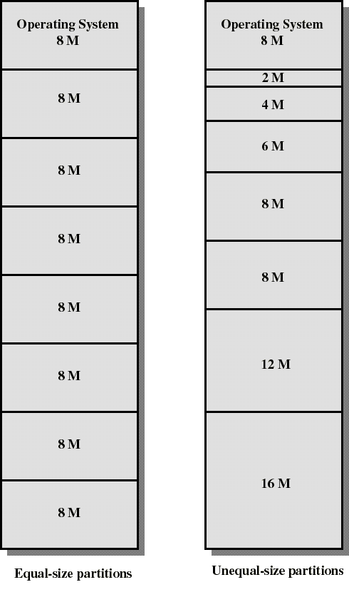
Dividir la memoria principal en un conjunto no solapado de regiones llamadas particiones
Las particiones pueden ser de tamaños iguales o desiguales

Slide 18

Cualquier proceso cuyo tamaño sea menor o igual al tamaño de una partición, puede cargarse en la partición
Si todas las particiones están ocupadas, el sistema operativo puede expulsar (swap) un proceso de alguna de las particiones y, cargar otro proceso de forma que haya trabajo para el procesador

Slide 19
Un programa puede ser demasiado grande para caber en una partición. El programador debe diseñar el programa entonces con overlays, para que sólo una parte del programa esté en MP en cada instante
  Cuando el módulo necesitado no está presente, el programa del usuario debe cargar ese módulo en la partición del programa, superponiéndose a los programas y datos que se encuentren en ella

Slide 20
El uso de memoria principal es ineficiente. Cualquier programa, sin importar lo pequeño que sea, ocupa una partición completa. Esto se llama fragmentación interna (se malgasta el espacio interno de una partición cuando el bloque de datos cargado sea más pequeño que la partición)
Las particiones de tamaño diferente reducen, aunque no solventan, ambos problemas
Las particiones de igual tamaño se usaron en el primer OS/MFT de IBM (Multiprogramación con un número Fijo de Tareas)‏

Slide 21

Particiones del igual tamaño
  Si hay una partición disponible, un proceso puede cargarse en esa partición
    Debido a que todas las particiones son del mismo tamaño, no es importante cual partición se usa
  Si todas las particiones están ocupadas por procesos que no están listos para ejecutar, escoge un proceso para sacarlo y hacer sitio para el nuevo proceso

Slide 22
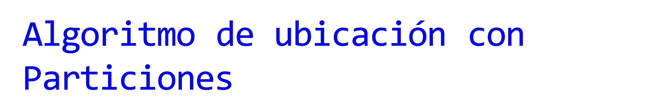
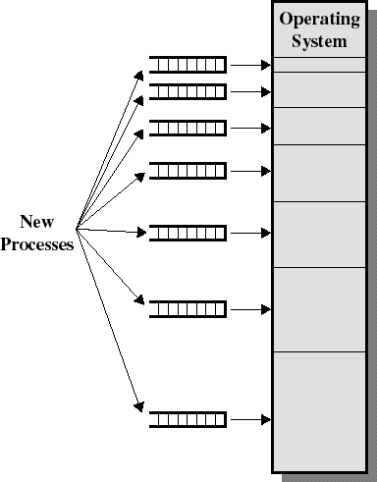
Particiones de diferente tamaño: múltiples colas
  Asigne cada proceso a la partición más pequeña dentro de la que quepa
  Una cola de planificación para cada partición, que albergue los procesos expulsados, cuyo destino es dicha partición
  Intenta minimizar la fragmentación interior
  Problema: algunas colas estarán vacías, si ningún proceso dentro de un rango de tamaño, está presente

Slide 23
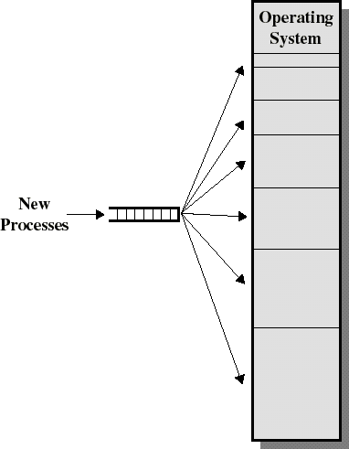
Particiones de diferente tamaño: una sola cola
Cuando se va a cargar un proceso en la memoria principal, la partición disponible más pequeña que pueda albergar el proceso, se selecciona
Aumentos del nivel de multiprogramación, a expensas de la fragmentación interna

Slide 24

Particiones variables en longitud y número
A cada proceso se le asigna exactamente la memoria que éste requiere
Eventualmente se forman agujeros en memoria principal. Esto se llama fragmentación externa
Debe usar compactación para desplazar los procesos, para que ellos estén contiguos y toda la memoria libre quede junta en un bloque
Usado en el OS/MVT de IBM (Multiprogramación con un número Variable de Tareas)‏

Slide 25
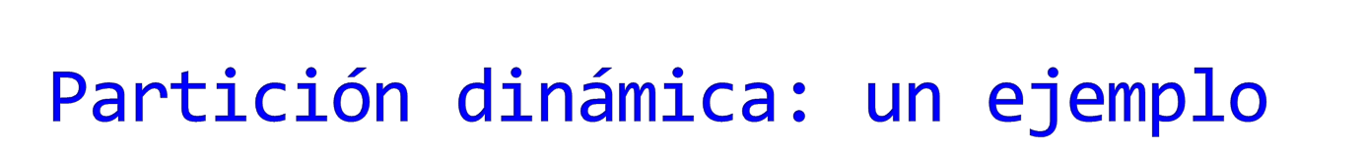
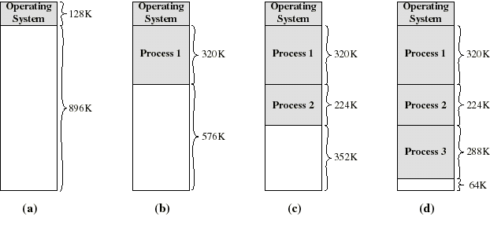
Un hueco de 64K es dejado, después de cargar 3 procesos: no hay suficiente espacio para otro proceso
Eventualmente cada proceso se bloquea. El SO saca el proceso 2 para traer el proceso 4

Slide 26
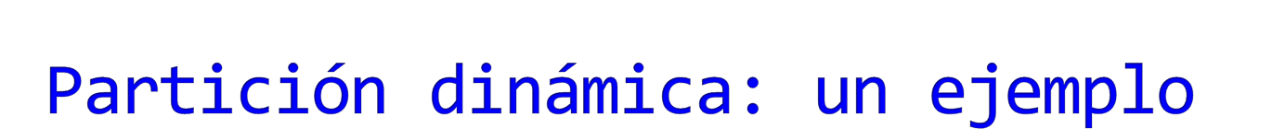
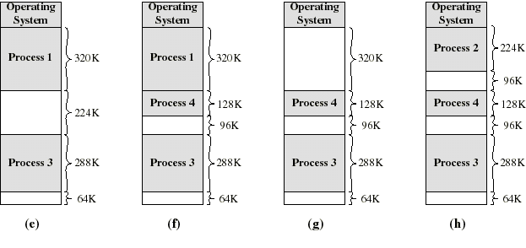
Otro hueco de 96K es creado
Eventualmente cada proceso se bloquea. El OS saca el proceso 1 para traer de nuevo proceso 2 y otro hueco de 96K se crea...
La compactación produciría un solo hueco de 256K

Slide 27

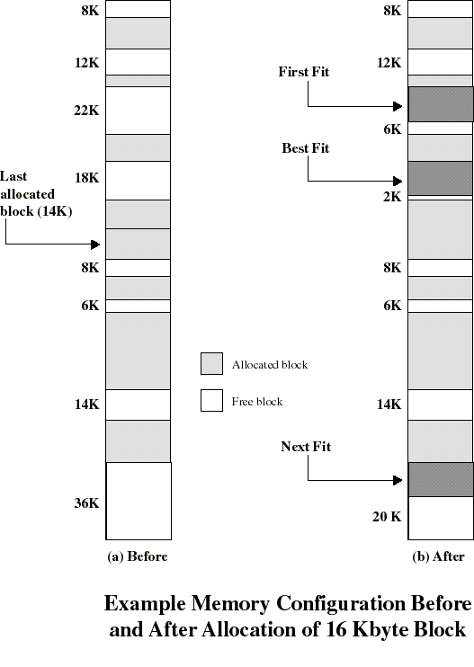
Usado para decidir cual bloque libre asignar a un proceso
Objetivo: para reducir el uso de compactación (tiempo que consume)
Posibles algoritmos:
  El de mejor ajuste (Best-fit): escoja el hueco más pequeño
  El Primer ajuste (First-fit): escoja el primer hueco desde el principio
  Siguiente ajuste (Next-fit): escoja el primer hueco desde la última ubicación

Slide 28

Siguiente-ajuste lleva a menudo a la asignación (allocation) del bloque más grande, al final de la memoria
Primer-ajuste favorece la asignación (allocation) cerca del comienzo: tiende a crear menos fragmentación que Siguiente-ajuste
Mejor-ajuste busca el bloque más pequeño: el fragmento dejado atrás es lo más pequeño posible
  En Memoria principal rápidamente se forman huecos demasiado pequeños para mantener cualquier proceso: la compactación generalmente necesita ser hecha más a menudo

Slide 29

Cuando todos los procesos en memoria principal están bloqueados, el SO debe escoger cual proceso reemplazar
  Un proceso debe ser expulsado (swapped out) (a un estado de Bloqueado-suspendido) y será reemplazado por un nuevo proceso o, un proceso de la cola Listo-suspendido
  Se discutirán después tales algoritmos para el esquema de gestión de memoria, usando memoria virtual

Slide 30

Ambos esquemas de particionamiento fijo y dinámico tienen desventajas.
  ¿Cuáles?
Otra alternativa es el sistema buddy.
En dicho sistema, los bloques de memoria disponibles son de tamaño 2^{k}, L<=K<=U, donde
  2^{L} = bloque más pequeño asignable.
  2^{U} = bloque de mayor tamaño asignable.

Slide 31

Para comenzar el espacio completo disponible se trata como un único bloque de tamaño 2^{u}.
Si se realiza un petición de tamaño s, tal que:
  2^{u -1} <s<=2^{u} se asigna todo el bloque.
  En caso contrario el bloque se divide en dos bloques (buddy) de igual tamaño.

Slide 32
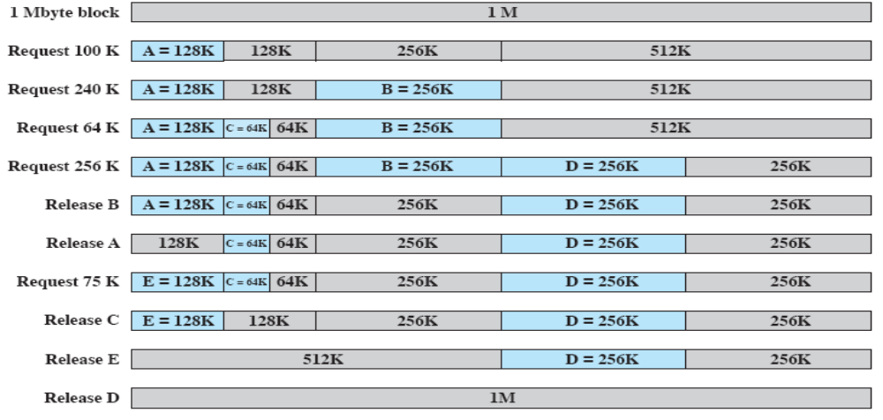
Ejemplo del sistema buddy

Slide 33
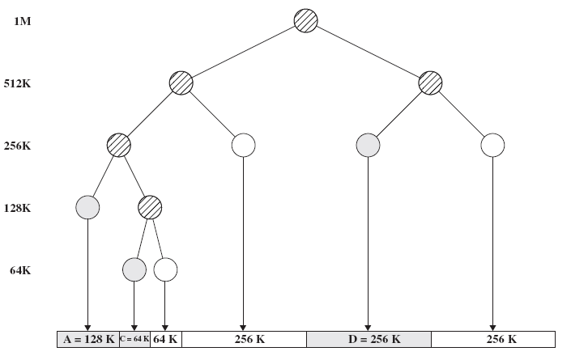
Ejemplo del sistema buddy

Slide 34

Debido al intercambio y a la compactación, un proceso puede ocupar diferentes localizaciones de memoria principal durante su vida
Debido a esto, las referencias a memoria física para un proceso, no pueden ser fijas

Slide 35

Este problema es resuelto distinguiendo diferentes tipos de dirección:
  Dirección física (dirección absoluta).
  Dirección lógica.
  Dirección relativa.

Slide 36
Una dirección física (dirección absoluta) es una localización física en memoria principal
Una dirección lógica es una referencia a una posición de memoria, independiente de la estructura/organización física de memoria
Los compiladores producen código en el cual todas las referencias de memoria son direcciones lógicas
Una dirección relativa es un ejemplo de dirección lógica, en la cual la dirección es expresada como una localización relativa a algún punto conocido en el programa (ejemplo: el principio)‏

Slide 37

El direccionamiento relativo es el tipo más frecuente de direccionamiento lógico, usado en módulos de programa (archivos ejecutables)
Tales módulos son cargados en memoria principal, con todas las referencias de memoria en forma relativa
Las direcciones físicas son calculadas en el camino “on the fly”, a medida que las instrucciones son ejecutadas
Para un rendimiento adecuado, la traducción de dirección relativa a dirección física, debe ser hecho por hardware

Slide 38

Cuando un proceso se asigna al estado de ejecución, un registro base (en CPU) es cargado con la dirección física de comienzo del proceso
Un registro límite es cargado con la dirección física de finalización del proceso
Cuando una dirección relativa es encontrada, ésta se suma con el contenido del registro base para obtener la dirección física, la cual es comparada con el contenido del registro limite
Esto proporciona protección de hardware: cada proceso puede acceder sólo memoria dentro de su imagen de proceso

Slide 39

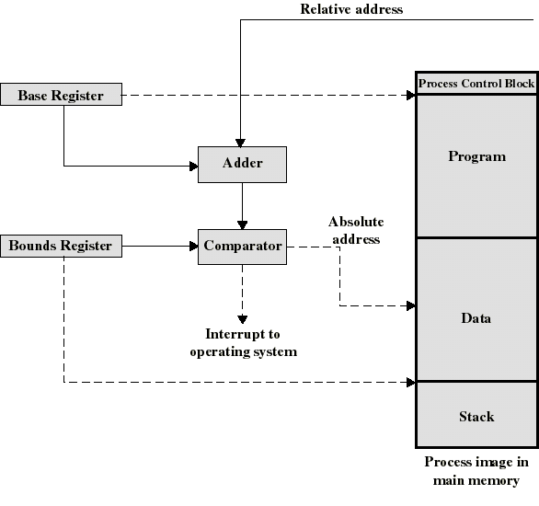

Slide 40

La memoria principal está particionada en pedazos iguales de tamaño-fijo (de tamaño relativamente pequeño)
  Truco: cada proceso también es dividido en pedazos del mismo tamaño llamado páginas
Las páginas del proceso pueden asignarse a los pedazos disponibles en memoria principal llamado marcos (o marcos de página)
  Consecuencia: un proceso no necesita ocupar una porción contigua de memoria

Slide 41

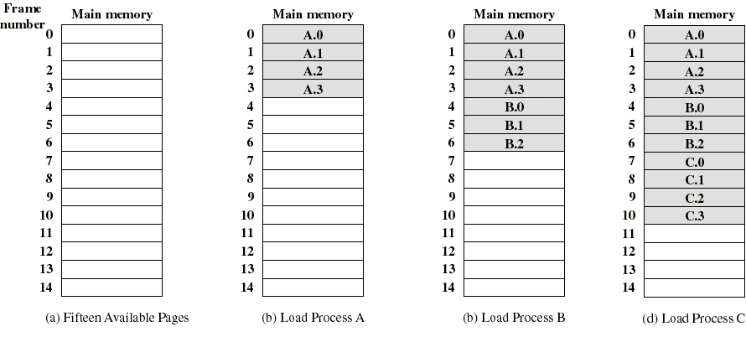
Ahora suponga que el proceso B es sacado de memoria (swapped out)‏

Slide 42

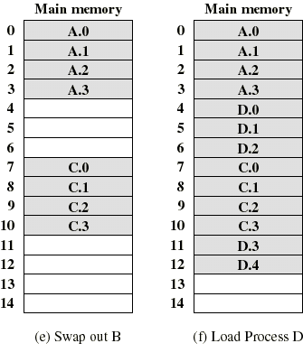
Cuando los procesos A y C se bloquean, el paginador (pager) carga un nuevo proceso D que consiste de 5 páginas
El proceso D no ocupa una porción contigua de memoria
No hay fragmentación externa
La fragmentación interna consiste solamente de la última página de cada proceso

Slide 43

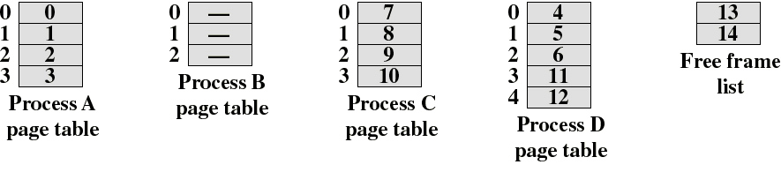
El SO ahora necesita mantener (en memoria principal) una tabla de página por cada proceso
Cada entrada de la tabla de páginas, consiste del número del marco donde la página correspondiente se localiza físicamente
La tabla de página está indexada por el número de página para obtener el número del marco
Se mantiene una lista de marcos libres, disponible para las páginas.

Slide 44

Dentro de cada programa, cada dirección lógica debe consistir en un número de página y un desplazamiento dentro de la página
Un registro de CPU siempre mantiene la dirección física de comienzo de la tabla de páginas del proceso en ejecución actual
Presentado con la dirección lógica (número de la página, desplazamiento), el procesador accede la tabla de página para obtener la dirección física (número del marco, desplazamiento)‏

Slide 45
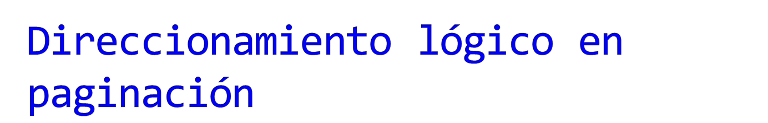
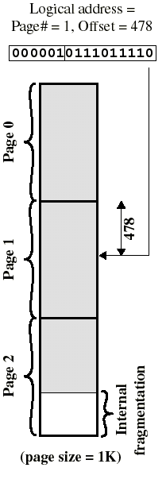
La dirección lógica se vuelve una dirección relativa cuando el tamaño de la página es una potencia de 2
Ejemplo: Si se usa direccionamiento de 16 de bits y páginas de tamaño = 1K, se necesitan 10 bits para el desplazamiento y se tienen 6 bits disponibles para el número de la página
Entonces, la dirección de 16 bits obtenida con los 10 bits menos significativos como desplazamiento y los 6 bits más significativos como número de página, es una localización relativa al comienzo del proceso

Slide 46

Usando un tamaño de página de una potencia de 2, las páginas son invisibles al programador, compilador/ensamblador y enlazador
Traducción de direcciones en tiempo-de-ejecución, es entonces fácil de implementar en hardware
  Dirección lógica (n,m) se traduce a la dirección física (k,m) indexando la tabla de página y añadiendo el mismo desplazamiento m al número del marco k

Slide 47

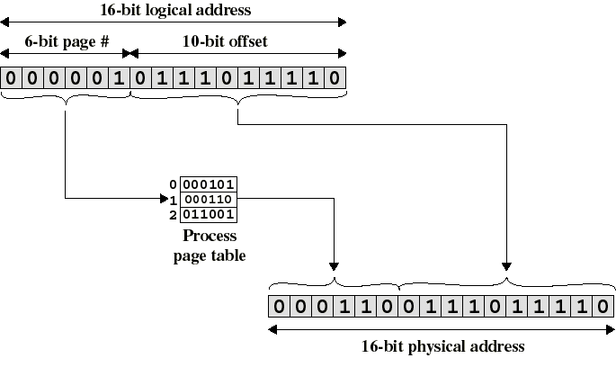

Slide 48
MAR OFF
Tabla de
páginas
PAG OFF
HH HHH
M.P.
M.V.
HHH HHH
00 000
00 FFF
0
1
2
3
4
5
6
7
8
9
A
FFF
000 000
000 FFF
0
0
1
02 000
02 FFF
Presente
8
2
Marco
6
3
P 02
2
5
6
FF 000
FF FFF
9
7
008 51A
008 000
008 FFF
8
9
02 51A
FFF 000
FFF FFF

Slide 49

Cada programa se subdivide en bloques de tamaño no-igual llamado segmentos
Cuando un proceso se carga en memoria principal, sus segmentos diferentes pueden localizarse en cualquier parte
Cada segmento es totalmente empaquetado con instrucciones/datos
  No existe fragmentación interna
Hay fragmentación externa; esto es reducido al usar segmentos pequeños

Slide 50

A diferencia de la paginación, la segmentación es visible al programador
  Suministrada como una conveniencia para organizar programas lógicamente (Ejemplo: datos en un segmento, código en otro segmento)
  Debe ser consciente del límite del tamaño de segmento
El SO mantiene una tabla de segmento para cada proceso. Cada entrada contiene:
  La dirección física de comienzo de tal segmento
  La longitud de tal segmento (para protección)

Slide 51

Cuando un proceso entra en el estado de Ejecución, un registro del CPU se carga con la dirección de comienzo de la tabla de segmento del proceso.
Presentado con una dirección lógica (número del segmento, desplazamiento) = (n,m); el CPU indexa (con n) la tabla de segmento para obtener la dirección física de comienzo k y la longitud l de tal segmento
La dirección física es obtenida añadiendo m a k (a diferencia de paginación)
  El hardware también compara el desplazamiento m con la longitud l de tal segmento para determinar si la dirección es válida

Slide 52

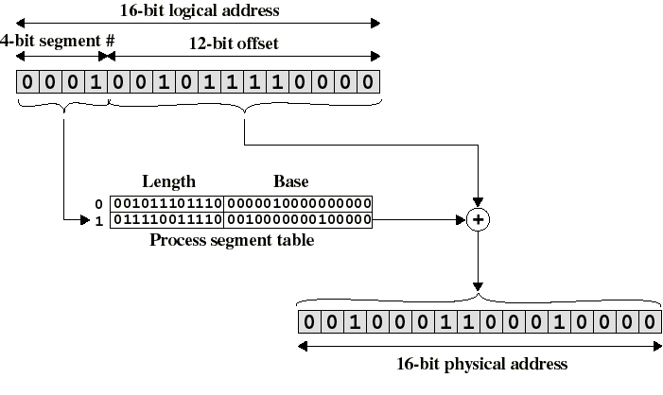

Slide 53


Slide 54

La segmentación requiere hardware más complicado para la traducción de direcciones
La segmentación padece fragmentación externa
La paginación produce fragmentación interna
La segmentación es visible al programador mientras que paginación es transparente
La segmentación puede verse como comodidad ofrecida al programador, para organizar un programa lógicamente en segmentos y, usando diferentes tipos de protección (Ejemplo: ejecutar-solamente para el código, pero leer-escribir para los datos)
  Para esto se necesita usar bits de protección en las entradas de la tabla de segmento

Slide 55

Soporta tanto segmentación como Segmentación con Paginación
El CPU genera direcciones lógicas
  Estas son proporcionadas a una Unidad de Segmentación
    La cual produce Direcciones Lineales
  Las direcciones lineales son proporcionadas a una Unidad de Paginación
    La cual genera direcciones físicas en memoria principal

Slide 56

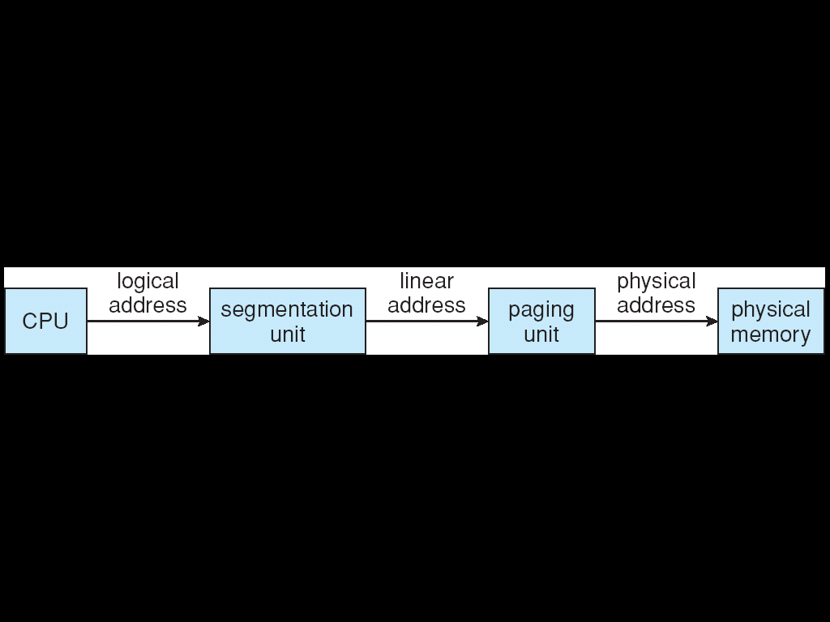

Slide 57

Se permite un segmento de tamaño de hasta 4 GB
El numero máximo de segmentos por cada proceso es de 16 KB
  1era Particion
    8 KB segmentos (Privados) --> LDT
  2da Particion
    8 KB segmentos (Compartidos) --> GDT

Slide 58
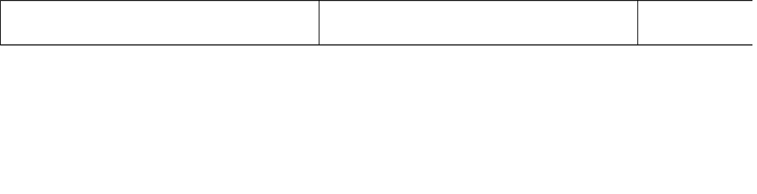
La dirección lógica es una pareja (selector, desplazamiento)‏
El selector mide 16 bits
El desplazamiento mide 32 bits

Slide 59


Slide 60
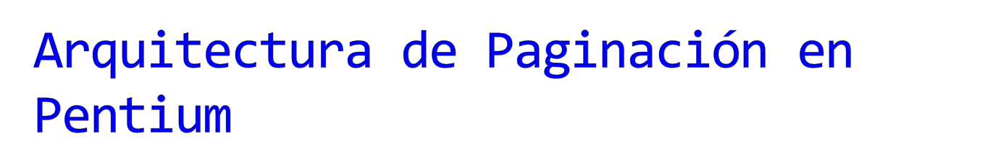

La arquitectura pentium permite
  Páginas de 4 KB
  Páginas de 4 MB
  ¿Cómo saber el tamaño?
    Entrada especial en la tabla de paginas
      Page Size

Slide 61
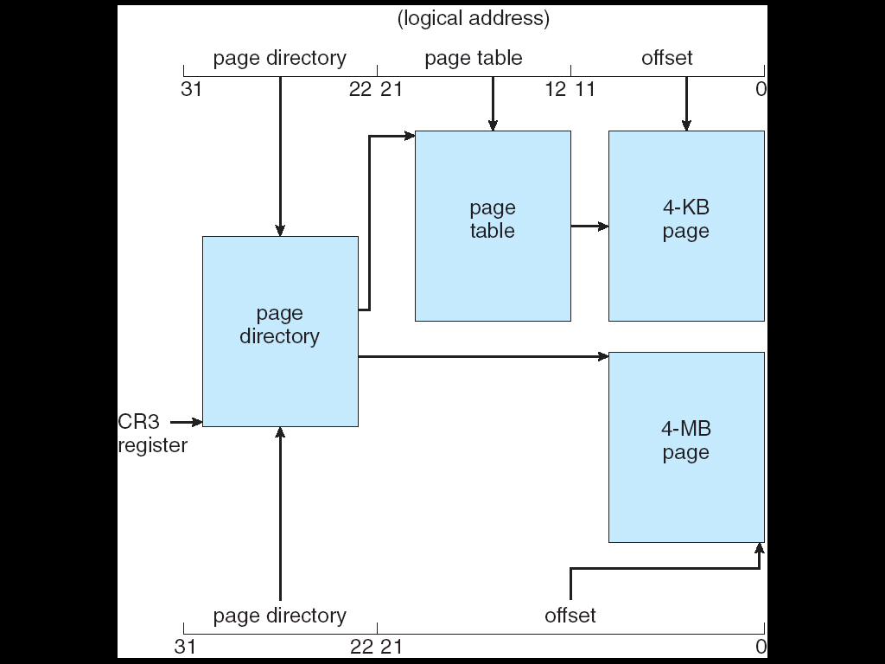

Slide 62
Linux en los sistemas Pentium
Considere un sistema Linux ejecutándose sobre la arquitectura Intel Pentium
Muchos procesadores soportan de manera limitada la segmentación
  Linux no depende de los mecanismos de segmentación y los utiliza al mínimo

Slide 63
Linux en los sistemas Pentium
En Pentium los segmentos utilizados son:
    Código del kernel
    Datos del kernel
    Código de usuario
    Datos de usuario
    Estado de las tareas
    LDT predeterminado

Slide 64
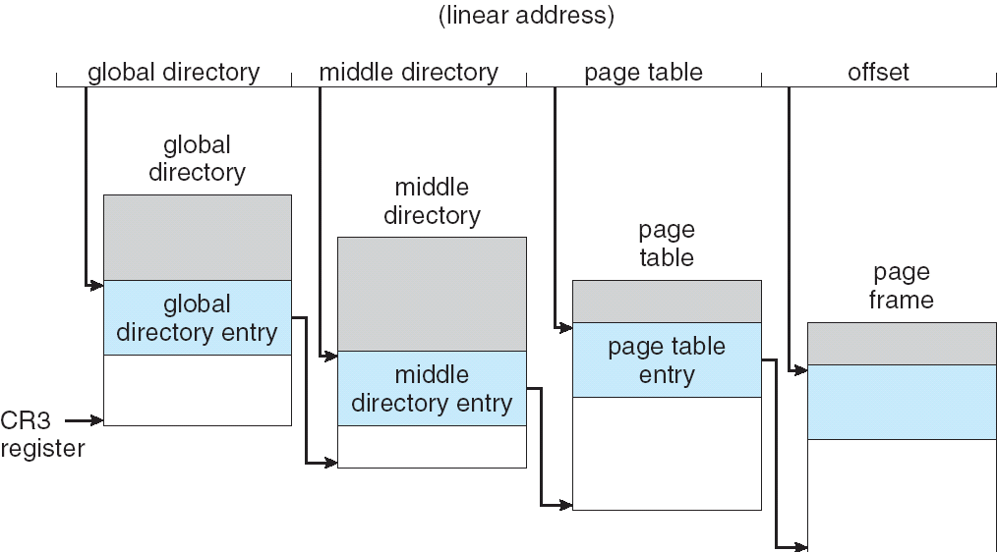
Linux en los sistemas Pentium
Linux adopta una estrategia de paginación de tres niveles

Slide 65
Linux en los sistemas Pentium
El número de bits de cada porción varia de acuerdo a la arquitectura
Pregunta
  Si Pentium sólo permite un modelo de paginación de dos niveles, ¿cómo aplica Linux su modelo de tres niveles en el Pentium?
    Ideas

